Slide 1
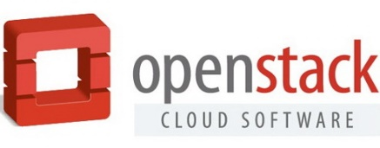
OpenStack开源虚拟化平台
本三《云计算》
李传艺
2021

Slide 2
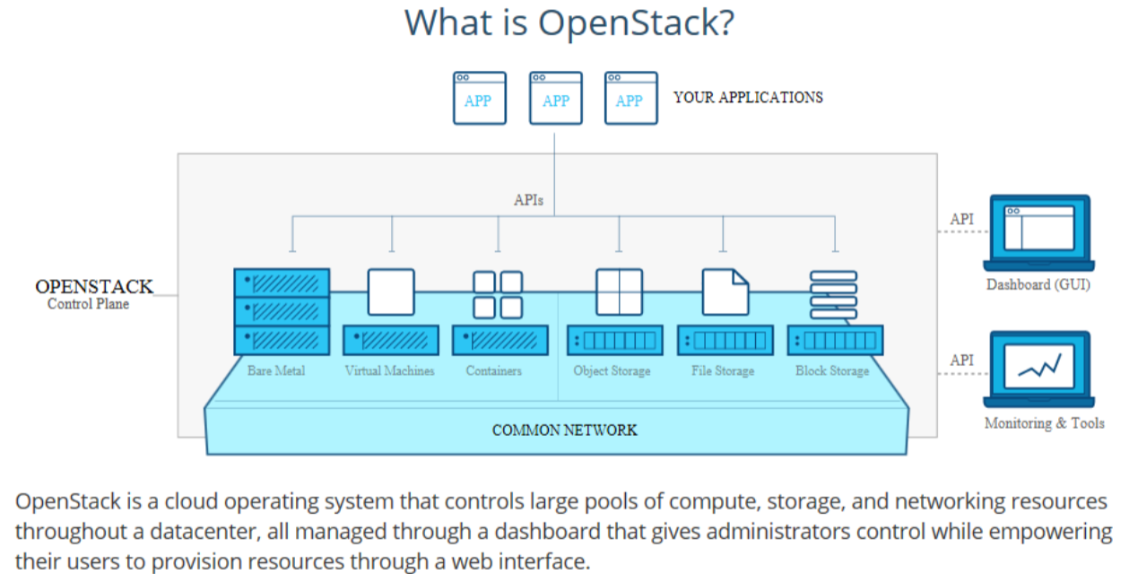
Openstack是什么？**********
自身不提供虚拟化技术
调用多种技术实现多资源池管理
对外提供统一管理接口
OpenStack是开源云计算管理平台，
通过命令行或者基于 Web 的可视化控制面板来管理 IaaS 云端的 资源池
可控制整个数据中心的大型计算，存储和网络 资源池 。
用户能够通过Web界面、命令行或 API接口 配置资源。
既是一个社区，也是一个项目和一个开源软件，提供了一个部署云的操作平台或工具集
环境隔离，资源复用
降低隔离损耗，提升运行效率
提供高级虚拟化特性

Slide 3
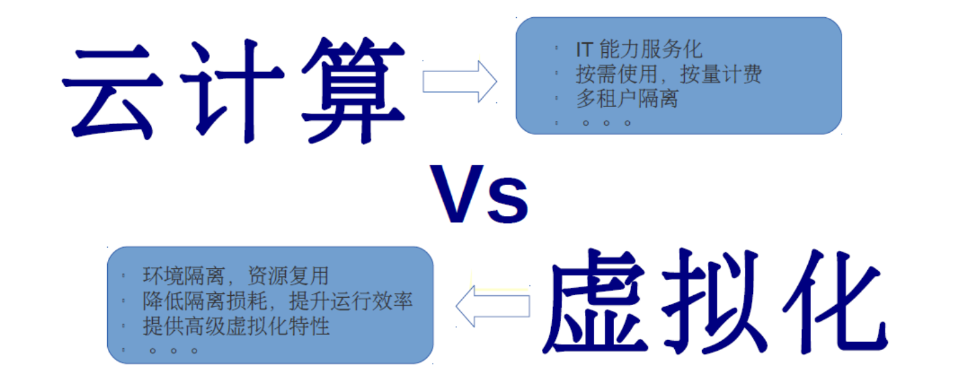
Openstack——云计算操作系统（1）
云计算—虚拟化
操作系统的功能
资源抽象：计算、存储、网络、I/O等
资源分配与负载调度：各种CPU调度算法、内存调度算法
应用生命周期管理：启动后的不同状态、关闭后的管理
系统运维
人机交互
Openstack的定位：
云计算系统的控制面
执行面

Slide 4
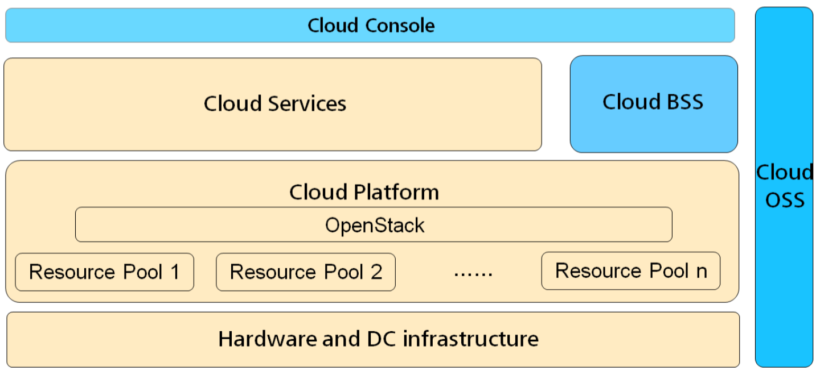
Openstack——云计算操作系统（2）
构建云计算还需要很多其他东西

Slide 5
目 录
简介
概述
设计理念
参考架构：虚拟机创建过程
从架构设计到物理部署
部署
DevOps
OpenStack和DevOps
云控制器
Keystone、Nova及其他服务
计算节点
Hypervisor、Magnum
存储节点-Cinder
网络节点-Neutron

Slide 6



简介——概述
用OpenStack易于构建虚拟计算或存储服务的云，既可以为公有云、私有云，也可以为大云、小云提供可扩展、灵活的云计算。
OpenStack是一个管理计算、存储和网络资源的数据中心云计算开放平台，通过一个仪表板，为管理员提供了所有的管理控制，同时通过Web界面为其用户提供资源。
Rackspace公司的“云文件”平台Swift+美国宇航局NASA“星云”平台Nova
计算资源管理
存储资源管理
网络资源管理
OpenStack可以规划并管理大量虚拟机，从而允许企业或服务提供商按需提供计算资源
OpenStack可以为云服务或云应用提供所需的对象及块存储资源
IP地址的数量、路由配置、安全规则将爆炸式增长；传统的网络管理技术无法真正高扩展、高自动化地管理下一代网络

Slide 7
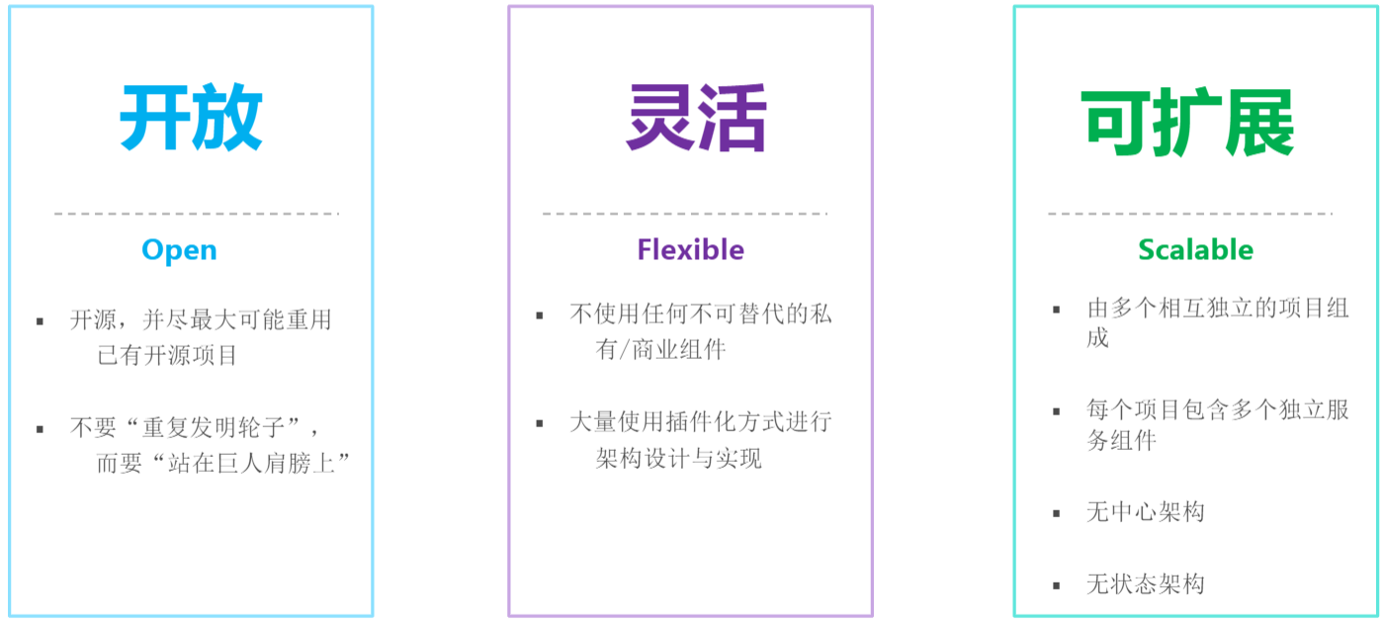
简介——设计理念
开放：任何个人、企业、组织、政府机构，只要遵循相关开源协议，都可以使用、拿到源代码
灵活：带来可以定制的好处，不会因为某一个组件的原因受到限制
可扩展：因为是相互独立的项目，可以自己解决可扩展的问题

Slide 8
简介——参考架构
最开始的时候：核心部件
Nova，Swift，Glance
逐步发展：其他部件
认证管理服务Keystone：用户或服务的验证或授权
块存储服务Cinder
文件共享存储服务Manila
网络服务Neutron：提供网络即服务的功能
计量服务Telemetry：计量租户资源使用率
用户
计算服务（Nova）
管理虚拟机
通过API调用openStack
管理员
通过Glance创建和管理镜像快照
对象存储组件
（Swift）
用标准的硬件进行PB级的安全、可靠的存储
镜像管理组件（Nova）
管理镜像
通过Swift存储快照
编排服务Heat：openstack开发者
仪表盘服务Horizon：无状态无数据的web应用
消息队列：中心化的消息交换器
数据库：构建时和运行时状态信息
文件存储、对象存储、块存储的异同？

Slide 9
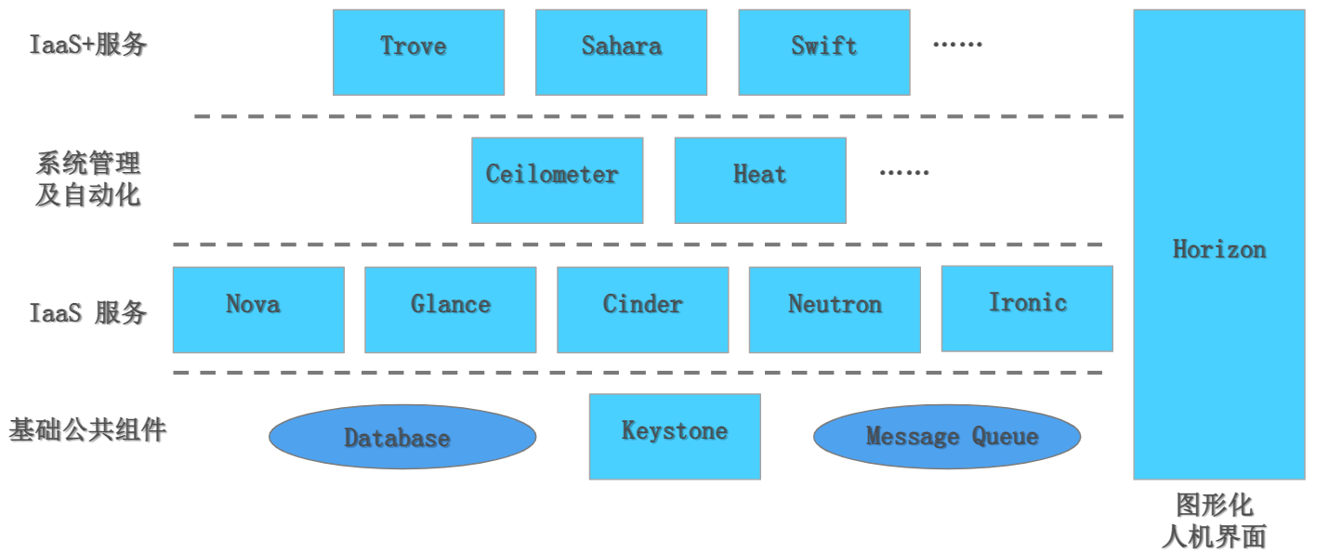
简介——参考架构
分层后的组件

Slide 10
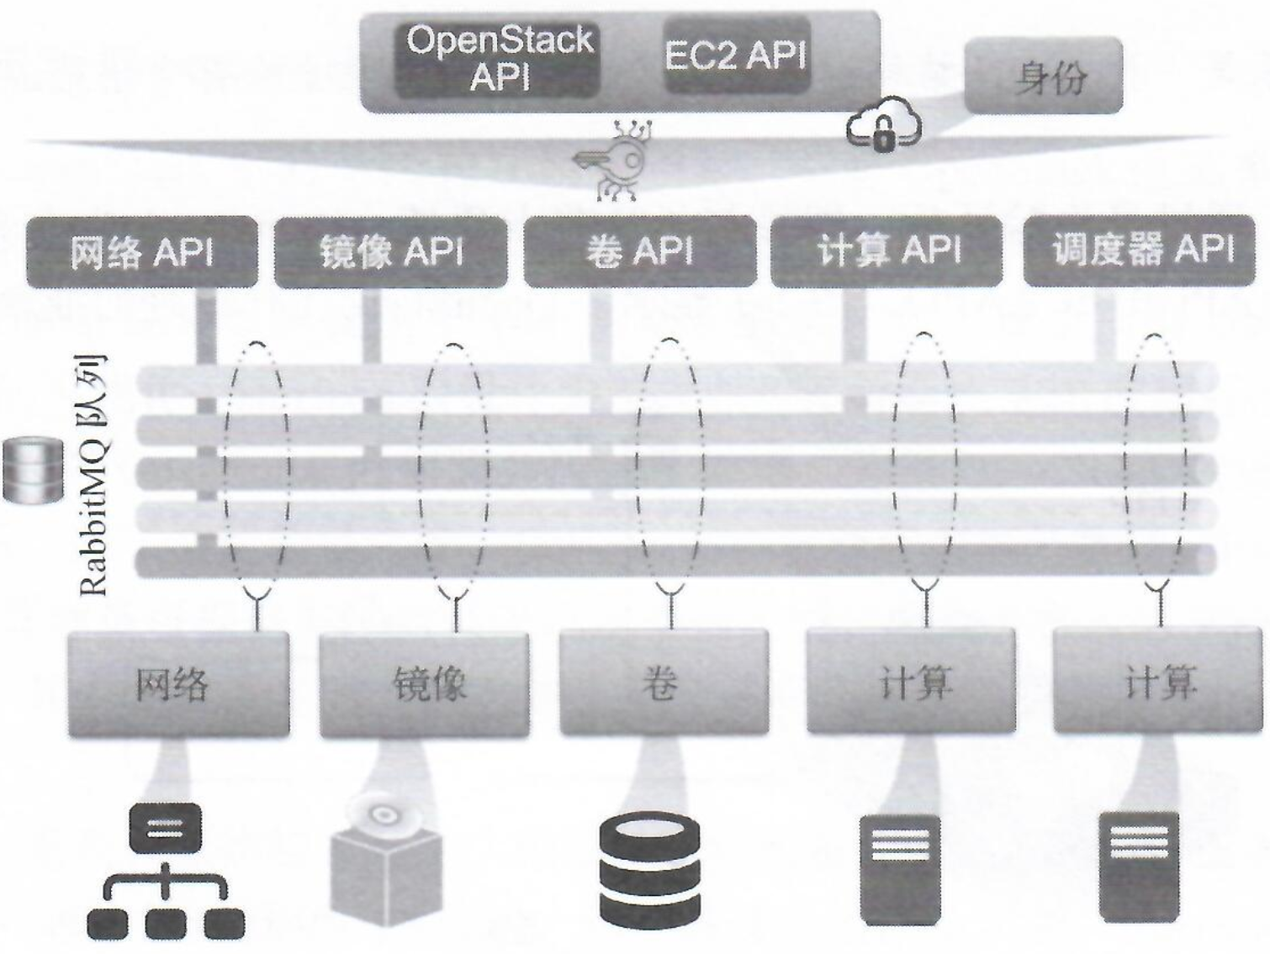
简介——虚拟机创建过程
资源准备
通过Keystone进行用户身份认证，通过认证后，用户即可与Openstack API节点通信，触发创建请求
通过调度器获得启动虚拟机的最佳位置：通过工作守护进程获得物理节点上的资源状态；Nova-scheduler
创建流程
调用身份认证进行身份验证
生成用于后续调用的令牌
访问镜像服务以获取镜像列表，并获取目标基础镜像
处理计算服务API请求
处理计算服务对安全组和密钥调用的请求
调用网络服务API确定可用网络
通过计算节点调度程序选择Hypervisor节点
调用块存储服务API为实例分配卷
通过计算服务API调用再Hypervisor节点启动实例
调用网络服务API为实例分配网络资源

Slide 11
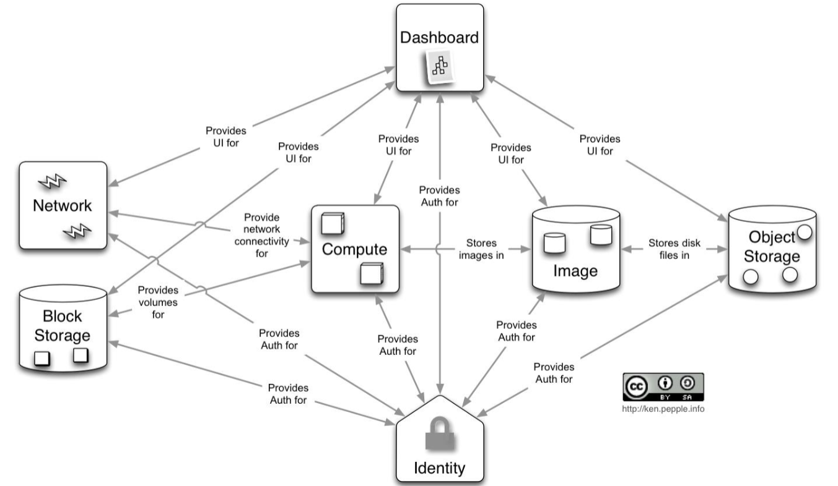
简介——计算和存储、网络、镜像服务交互

Slide 12
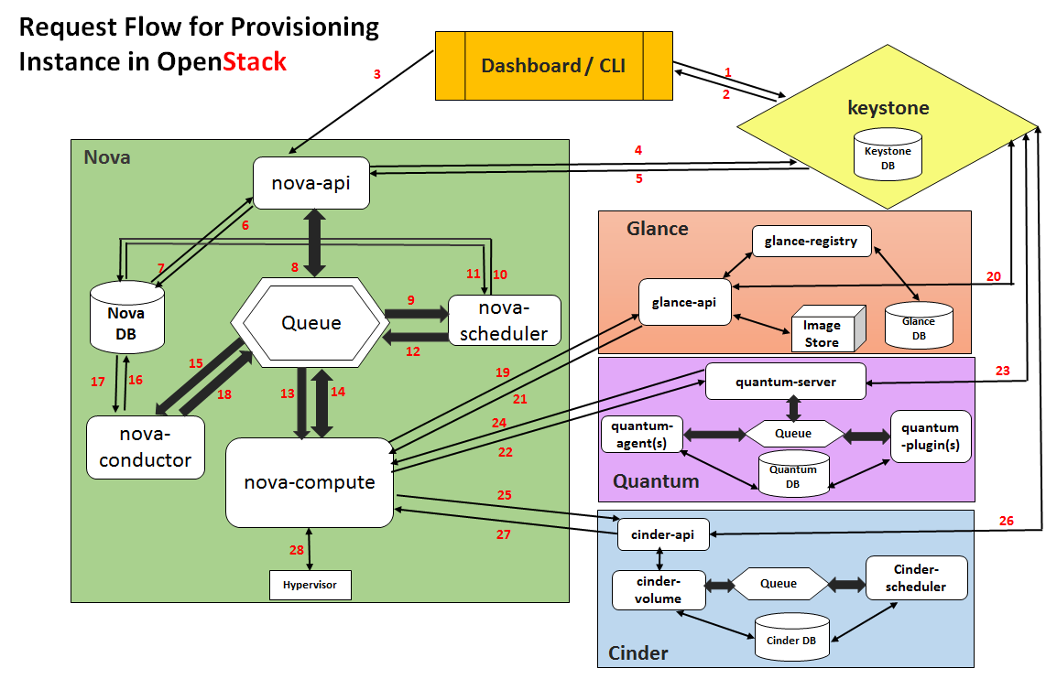
简介——计算和存储、网络、镜像服务交互
Keystone交互多，令牌生成与验证带来性能问题：加密身份验证方法

Slide 13
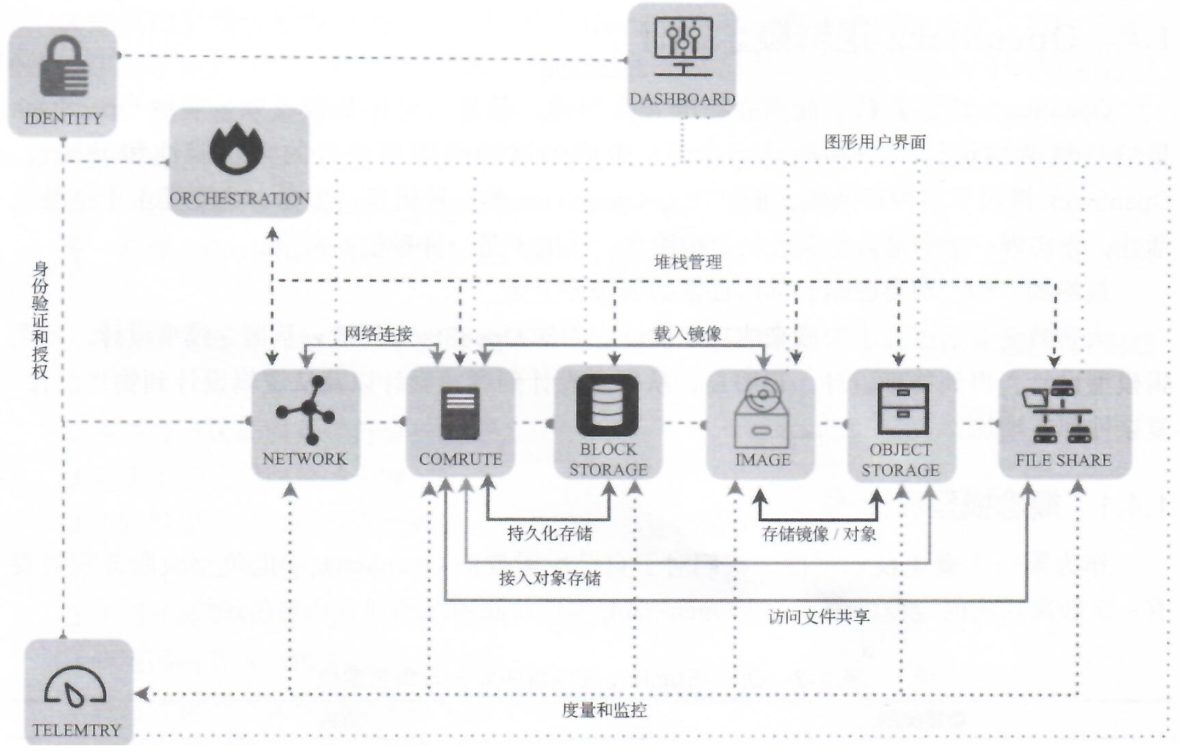
简介——架构设计
功能类别 | 角色
计算 | 存储虚拟机镜像 | 提供用户接口
镜像 | 存储磁盘文件
对象存储 | 存储对象
块存储 | 提供卷
网络 | 提供网络连接
计量 | 提供度量、指标和报警
文件共享 | 提供横向扩展的文件共享系统
编排 | 为堆栈创建提供编排引擎
身份认证 | 提供认证
仪表盘 | 提供图形化用户界面
概念模型设计
各个功能模块的功能及其之间的交互

Slide 14
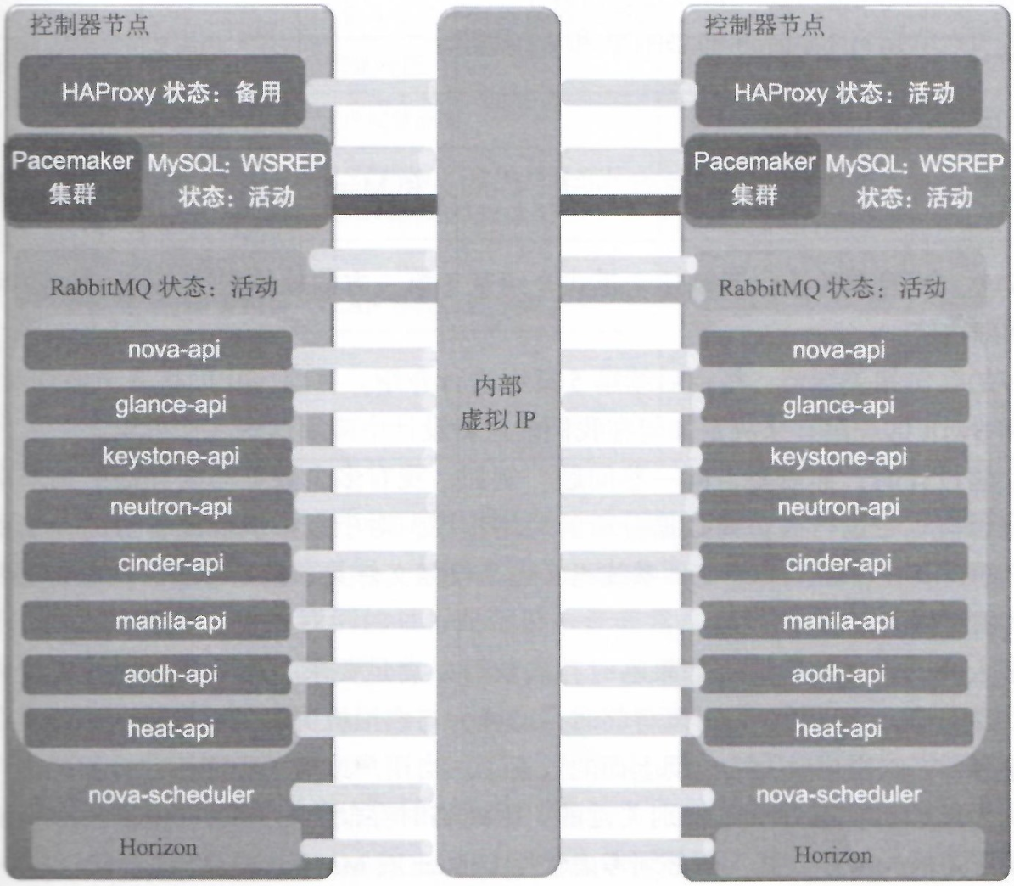
简介——架构设计
在独立集群中部署
逻辑模型设计
控制节点中封装了大
量的Openstack的服务
核心服务之间的依赖关系
运行Openstack服务的节点
云控制器：控制所有服务的节点
网络节点：运行网络服务的节点
计算节点：运行虚拟机的节点（也可以运行网络服务）

Slide 15
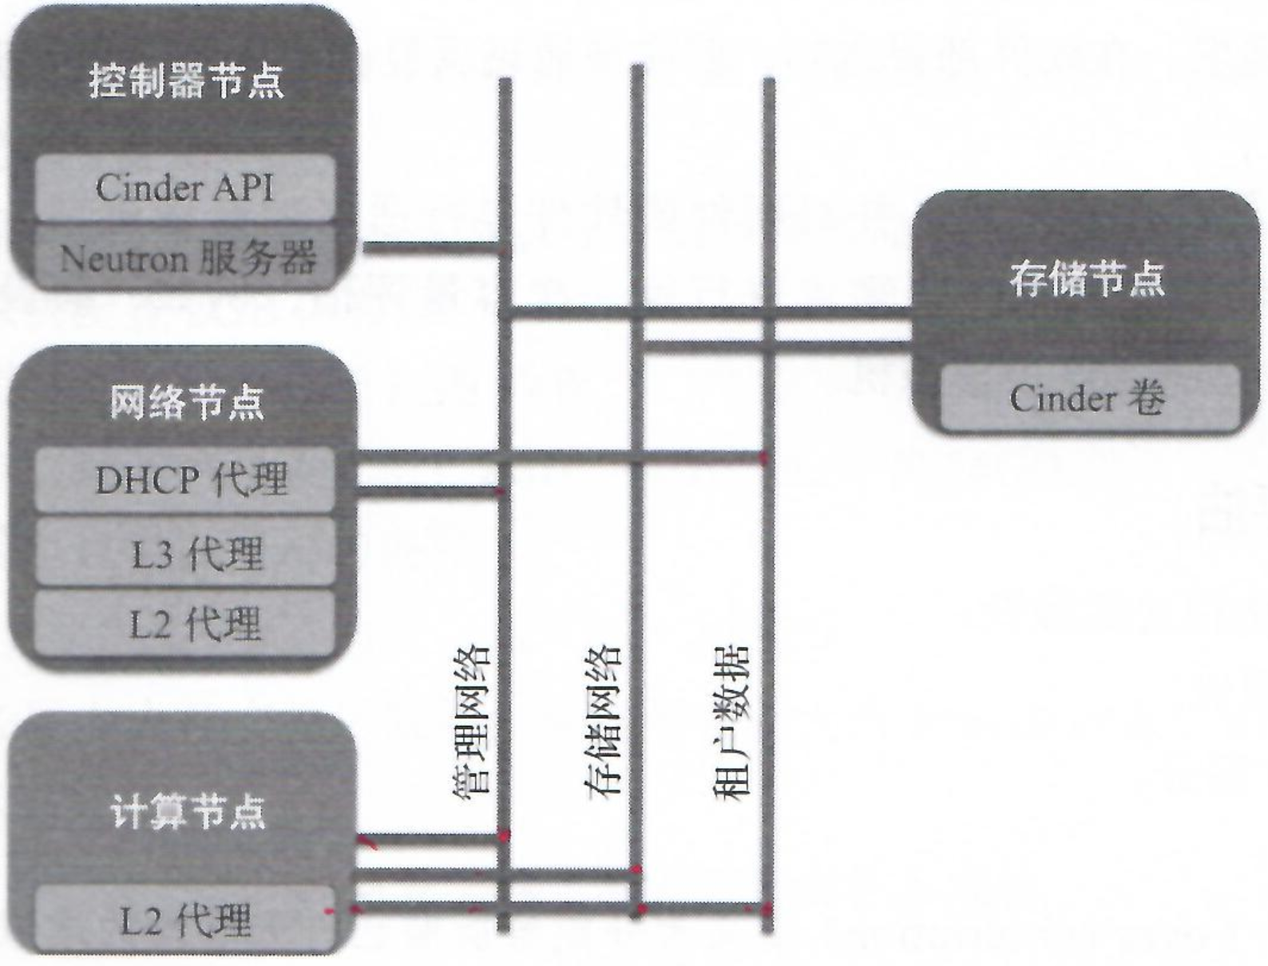
简介——架构设计
存储设计
有哪些数据需要存储？虚拟机快照备份的存储要求是什么？需要文件共享系统吗？是否需要虚拟机之间实现存储共享？
网络设计
网络服务是Openstack服务中最复杂的
使用隔离的物理网络处理不同类型的网络流量
租户数据网络：为租户创建的虚拟网络提供物理路径
管理和API网络：Openstack服务之间的通信，可细分
存储网络：虚拟机和存储节点之间的物理连接
虚拟网络类型
外部网络：全局互联并使用可路由的IP寻址；SNAT虚拟机访问外网；DNAT外网访问虚拟机
租户网络：虚拟机之间专用网络；私有IP空间；租户流量隔离

Slide 16
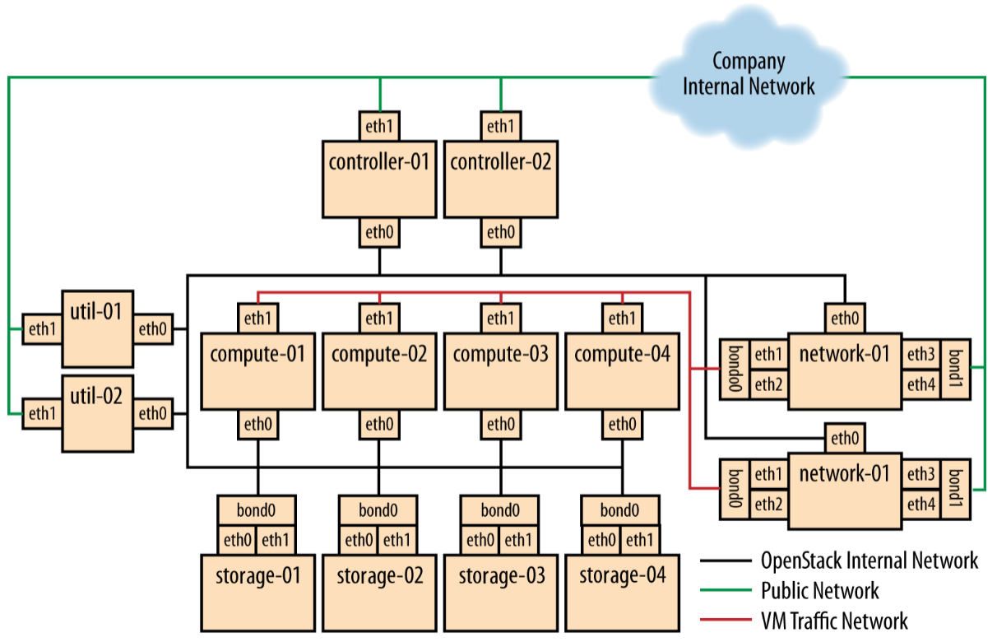
简介——物理部署示例
五种节点：部署各个系统的不同组件
三层网络：不同的使用目的；OpenStack内部网络、外部网络、虚机网络

Slide 17
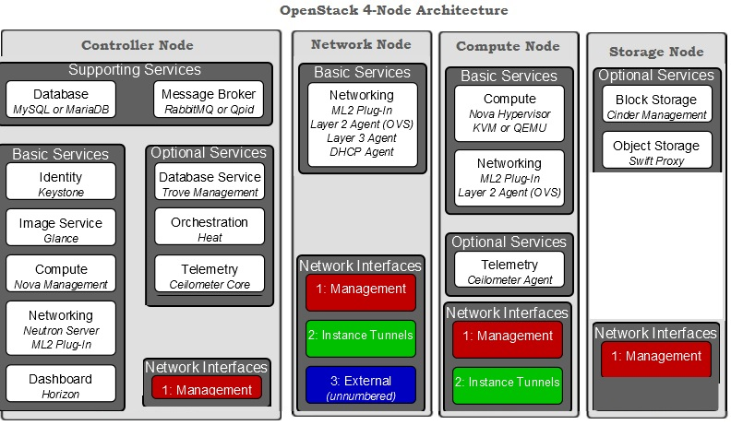
简介——四种节点

Slide 18
简介——物理部署模型-估算
物理模型设计——估算硬件容量
例如：在Openstack环境中运行200个虚拟机
CPU评估
逻辑CPU数：物理CPU*核数*超线程数；一个逻辑CPU对应一个虚拟CPU；一个虚拟CPU支持多个虚拟机【影响性能；可以使用频数计算】；一个虚拟机可以使用多个虚拟CPU，但不能多于逻辑CPU数；
可以超额分配，但是不能超额执行；超分：单台物理机中虚拟机个数＊频数>物理频数
内存评估
单台物理机虚拟机个数*虚拟机最大动态分配内存+主机内存用量
网络评估
网卡带宽>单个虚拟机带宽*虚拟机个数；公共IP地址个数；浮动IP地址个数
存储评估
虚拟机的临时存储+永久存储；存储节点的对象存储、块存储和文件共享存储
最佳实践
分析需求、考虑需求增长情况、持续跟踪每一个服务单元、丢弃和替换服务单元；按需调整

Slide 19
目 录
简介
概述
设计理念
参考架构：虚拟机创建过程
从架构设计到物理部署
部署
DevOps
OpenStack和DevOps
云控制器
Keystone、Nova及其他服务
计算节点
Hypervisor、Magnum
存储节点-Cinder
网络节点-Neutron

Slide 20
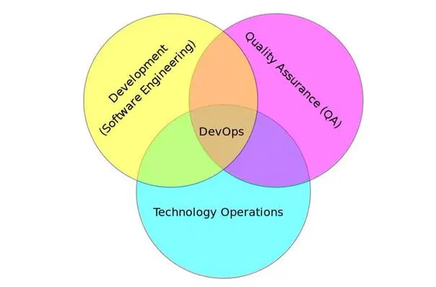
部署——DevOps
矛盾
对于运维来说，稳定压倒一切，新 Feature 越少越好。而对于研发来说，却希望能开发更多的功能。
DevOps 的理念
让研发（Development）和运维（Operations）一体化，让团队从业务需求出发，向着同一个目标前进。
DevOps 是一种软件研发管理的思想，方法论，他追求的是一种没有隔阂的理想的研发协作的状态，可能涉及到的角色有开发、测试、产品、项目管理、运维等等。
DevOps（Development和Operations的组合）是一组过程、方法与系统的统称，用于促进开发（应用程序/软件工程）、技术运营和质量保障（QA）部门之间的沟通、协作与整合。

Slide 21
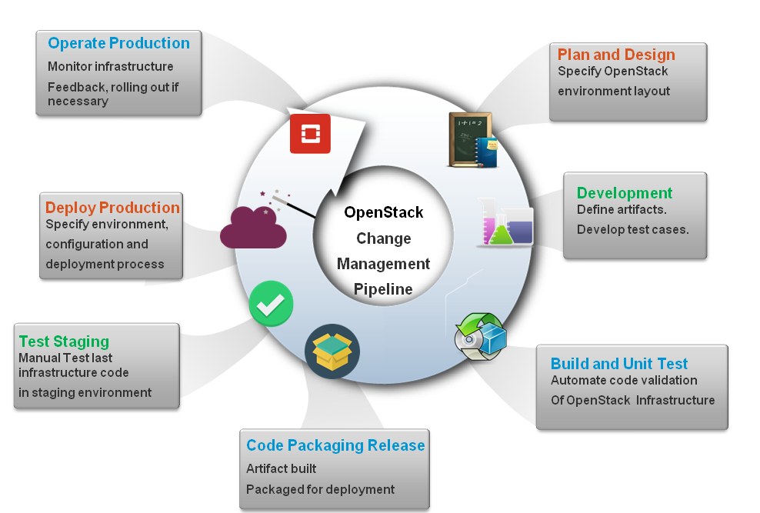
部署——DevOps和Openstack
要求开发人员、网络工程师和运维人员必须相互协作，来部署、运维和维护OpenStack云基础架构
OpenStack和DevOps结合
要求
OpenStack软件和部署云基础架构的持续增长的复杂性必须被简化
方式
基础架构中的所有内容都必须自动化
将OpenStack分解为多个部分
要点
简化和模块化OpenStack服务；像开发构建模块一样开发OpenStack服务
在不影响整个系统的情况下，促进服务的定制和改进
使用正确的来构建服务，确保服务在相同输入情况下输工具出相同结果
将服务愿景从如何做切换到要做什么
基础架构代码生命周期管理

Slide 22
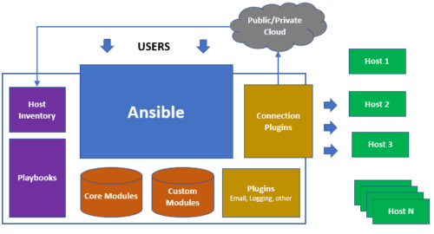
部署——Ansible
基础架构自动化引擎：安装Ansible自身部署系统和管理的目标系统
模块
封装系统资源或操作的组件，对资源及其属性进行建模；通过执行模块改变目标系统状态；执行后清除
变量
代表更新中的动态部分，可用于修改模块行为；可以用户自定义，作为模块一部分
清单
由Ansible管理的主机列表；支持将主机分类到多个组中；同一个主机可以出现在多个分段中
角色
表示在一组主机上配置服务时必须执行的任务集合；封装了在主机上部署服务所需的任务、变量、处理程序和其他相关功能；在Web服务器集群中为主机分配角色：Web服务器，数据库服务器，负载平衡器等
Playbook
Ansible的主要配置文件；描述了完整的系统部署计划，由一系列任务组成；用YAML编写
Yet Another Markup Language

Slide 23
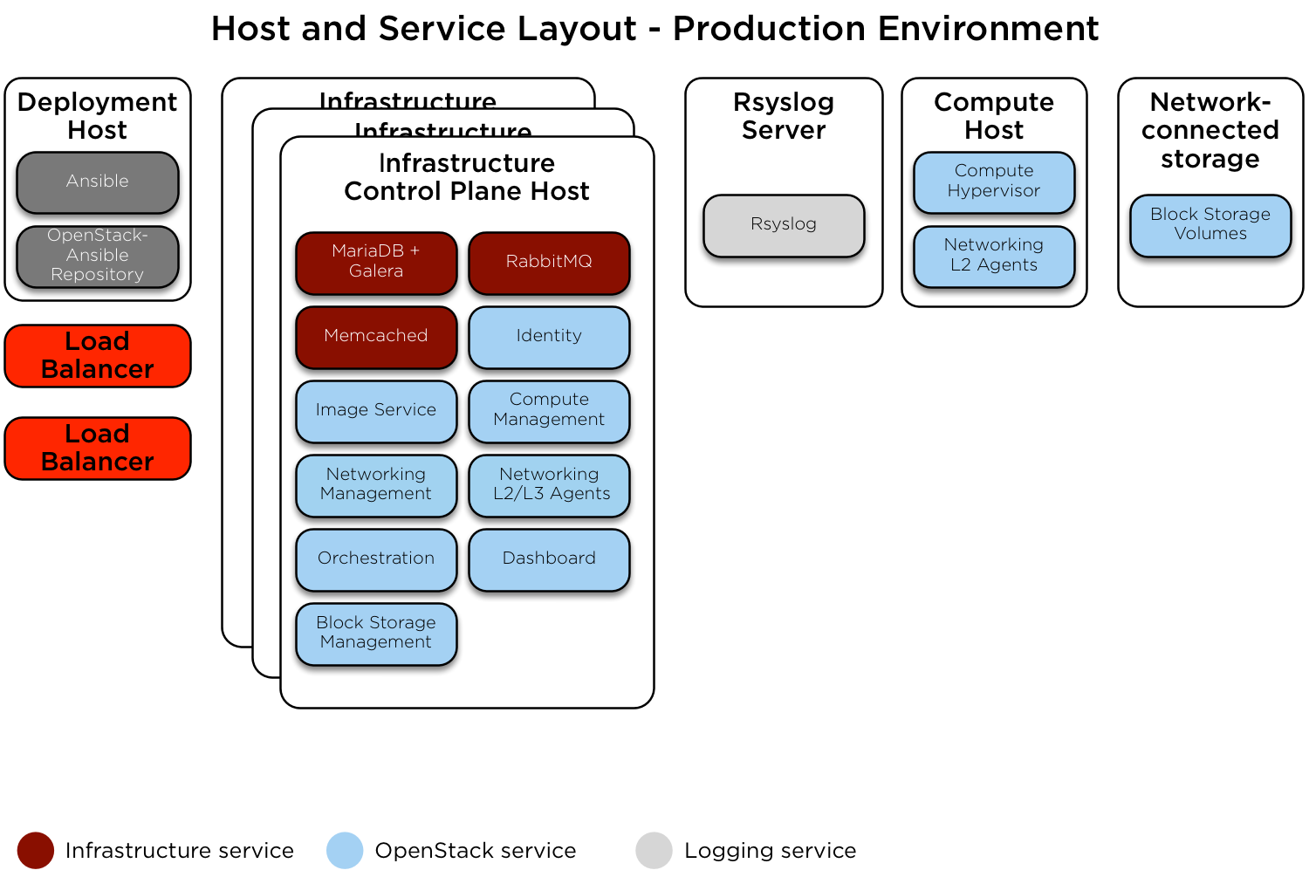
部署——OpenStack Ansible
自动化部署OpenStack
聚焦于提供多个角色和playbook，用于部署可扩展的、可理解投入生产的OpenStack环境
多合一(All-in-One)节点的开发者模式安装
模仿生产环境的开发测试环境
1.配置OSA存储库
2.安装并引导Ansible
3.初始化主机引导程序
4.运行Playbook
物理环境构建、开发机初始化、
安装Git、执行引导程序仍需要
手动完成

Slide 24
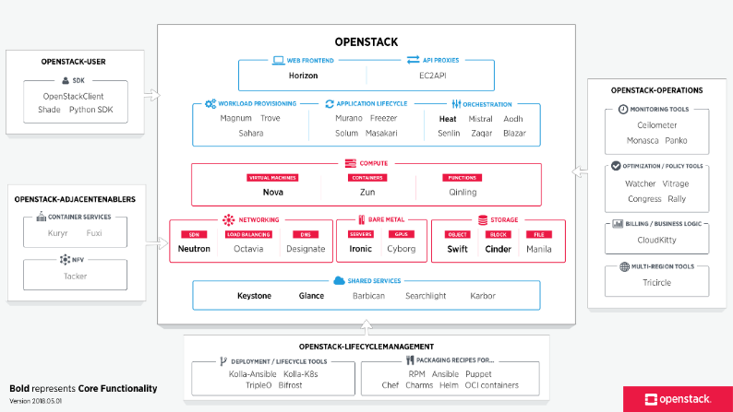
Map of OpenStack Projects

Slide 25
目 录
简介
概述
设计理念
参考架构：虚拟机创建过程
从架构设计到物理部署
部署
DevOps
OpenStack和DevOps
云控制器
Keystone、Nova及其他服务
计算节点
Hypervisor、Magnum
存储节点-Cinder
网络节点-Neutron

Slide 26
云控制器
集群：提供高可用性
两台或多台服务器的能力聚合就是服务器集群，通过堆积机器即可实现这种聚合
向上扩展（垂直扩展）：向服务器添加更多的CPU和内存
向下扩展（水平扩展）：增加更多的标准商用服务器
非对称集群
备服务器只有在主服务器发生故障时才接管系统，处于高可用目的，包含故障切换配置
对称集群
所有节点都是活动的，共享工作负载，可视为负载均衡集群
OpenStack的功能被广泛分布到多个服务中，包含了基础架构服务和OpenStack服务
基础架构服务
不属于OpenStack对外提供的公共服务，但被多个Openstack组件使用
消息队列：必须是集群式的；RabbitMQ，ZeroMQ，Qpid
整合数据库：OpenStack的环境数据，使用数据等；MySQL和MongoDB
OpenStack服务
身份、镜像、计算、网络、存储等

Slide 27
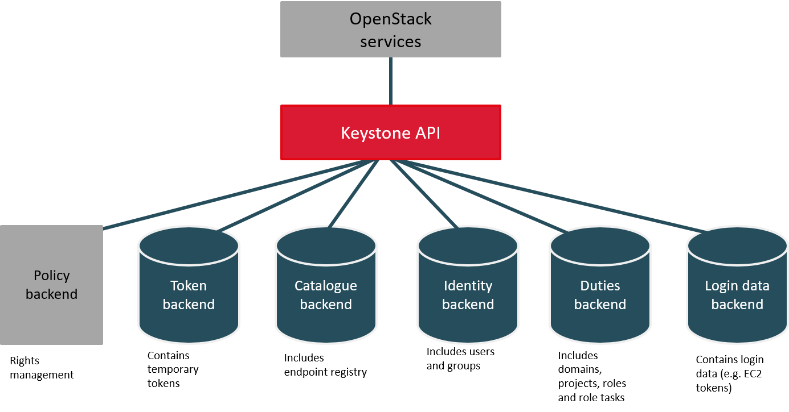
云控制器——Keystone
身份认证和服务目录（所有其他服务需向Keystone注册API端点）
由多个Provider组成
身份提供者Identity Provider：服务用户、管理员用户、终端用户
资源提供者resource Provider：project、domain
认证提供者Authorization Provider：用户和用户组和他们角色之间的关系
令牌提供者Token Provider：访问openstack服务需要一个有效的令牌，通过身份提供者的认证后获得令牌
目录提供者Catalog Provider：维护服务和API端点的目录
策略提供者Policy Provider：策略由多条规则组成，每条规则定义了哪些用户和角色被允许访问哪些资源
高级特性
联邦keystone
使用外部身份提供者提供的身份服务访问服务提供商可用资源的机制
Fernet令牌
解决原生令牌提供者带来的性能问题

Slide 28
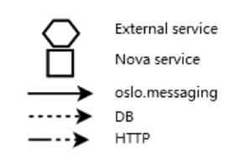
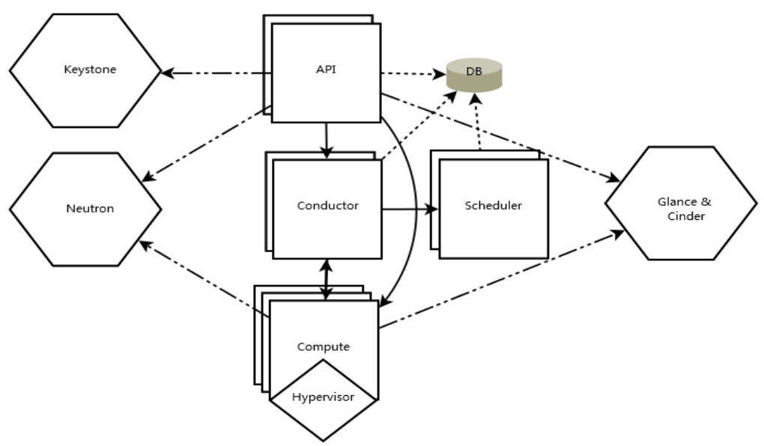
云控制器——Nova管理组件及API
Nova是Openstack中提供计算资源服务的项目，是OpenStack最核心的项目
负责：
虚拟机生命周期管理
其他计算资源的生命周期管理
不负责：
承载虚拟机的物理机自身的管理
全面的系统状态监控

Slide 29
云控制器——Nova管理组件及API
运行在云控制器上的组件
Nova-api
云控制器中的编排引擎；通过API将消息写入数据库和消息队列向其他守护进程传递消息
Nova-conductor
代表计算节点上nova-compute执行数据库操作，提供数据库访问隔离；将来自计算节点请求并行化
Nova-scheduler
专门的调度算法；确定虚拟机创建的最佳放置位置；支持过滤器检查计算节点上资源可用性，通过加权机制过滤出计算节点列表，再确定启动虚拟机的最佳位置；支持自定义度量标准和策略考量配置
在生产环境下，配置单独的存储主机，其调度器运行在存储主机上
Nova-compute则运行在计算节点上
Nova-network则可以被Neutron替代
API服务
类似Nova-api，也将身份、镜像、网络和存储API都放在云控制器上运行

Slide 30
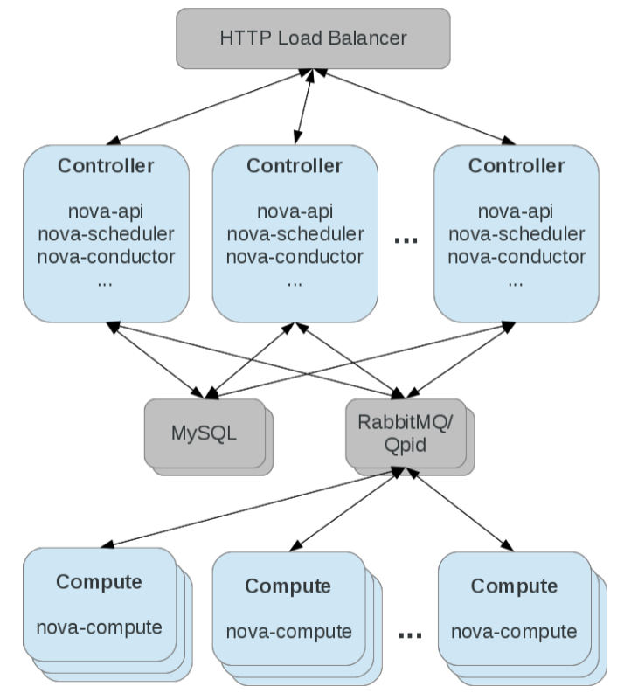
云控制器——Nova管理组件及API
创建虚拟机时组件之间的交互
物理部署模型
无中心结构
节点无本地状态
多控制器：请求聚合+负载均衡
水平可扩展：控制节点、计算节点

Slide 31
云控制器——其他服务
云控制器托管用于镜像管理的Glance服务
Glance API提供外部REST接口，用于查询虚拟机镜像及相关元数据
Glance registry将镜像元数据存储在数据库中，并利用存储后端实际存储镜像
例如使用Swift对象存储作为镜像存储后端
网络服务采用类似Nova的部署概念
网络API驻留在云控制器中，独立配置网络服务器节点
仪表盘服务
运行在Apache Web服务器后端，可以将其运行在可以访问API端点的单独节点上，降低云控制器负载
计量服务
跟踪资源使用情况，计算资源利用率
多种使用目的：计费、容量规划、按需求和吞吐量的虚拟基础架构自动扩展等

Slide 32
目 录
简介
概述
设计理念
参考架构：虚拟机创建过程
从架构设计到物理部署
部署
DevOps
OpenStack和DevOps
云控制器
Keystone、Nova及其他服务
计算节点
Hypervisor、Magnum
存储节点-Cinder
网络节点-Neutron

Slide 33
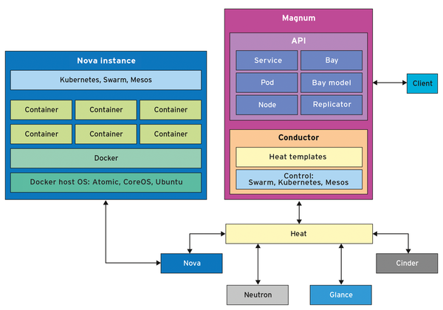
计算节点——Hypervisor
计算节点运行nova-compute服务，负责启动和终止虚拟机，通过消息总线监听虚拟机相关请求
Hypervisor是计算节点的核心，又称VMM
Openstack中虚拟机管理程序能够支持各种VMM以及Docker
虚拟化技术
Docker容器
Nova Docker
类似虚拟机实例启动和管理容器生命周期
然而一个应用或服务往往需要容器组构建
Magnum
使用容器编排引擎(COE)管理连接着的容器组
COE节点部署为Nova实例
Heat用于编排COE虚拟基础架构

Slide 34
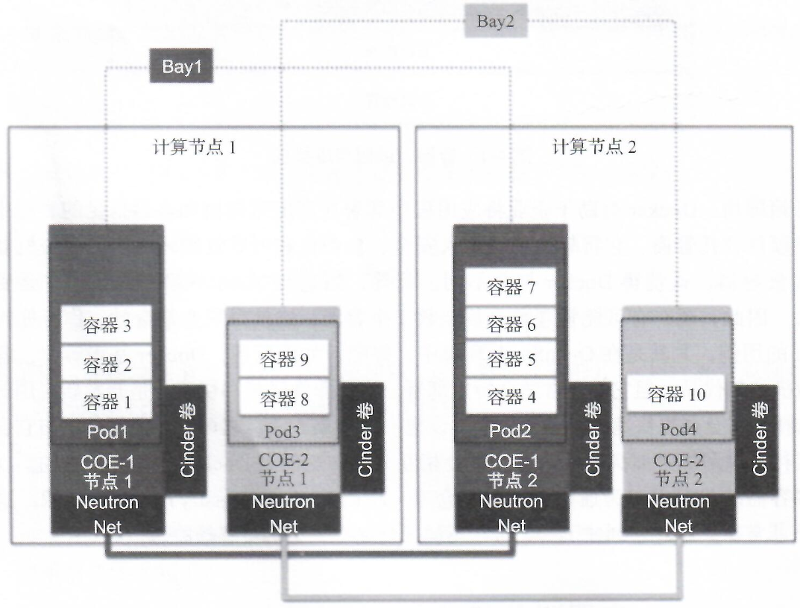
计算节点——Magnum
Bay是一组运行COE软件的节点，表示一个容器集群
Pod是COE最基本的部署调度单元，逻辑上对应一个服务实例，运行一组容器，必须有一个作为网络路由

Slide 35
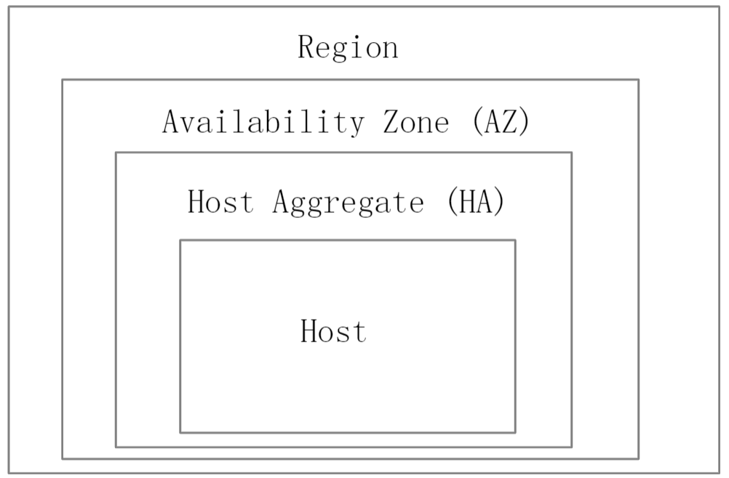
计算节点——Nova相关概念（1）
Nova中对主机有一个层级划分——高于一台物理主机
Region：地理区域
Availability Zone：对某个地理区域的用户而言的可用区域
Host Aggregate：按照类型将物理主机放到一起组成区域
Host：具体的物理主机

Slide 36
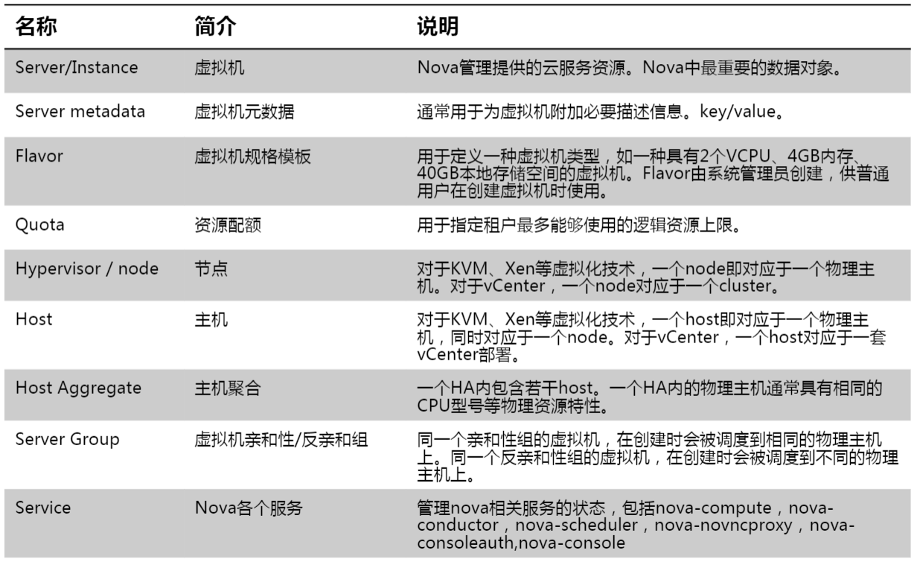
计算节点——Nova相关概念（2）

Slide 37
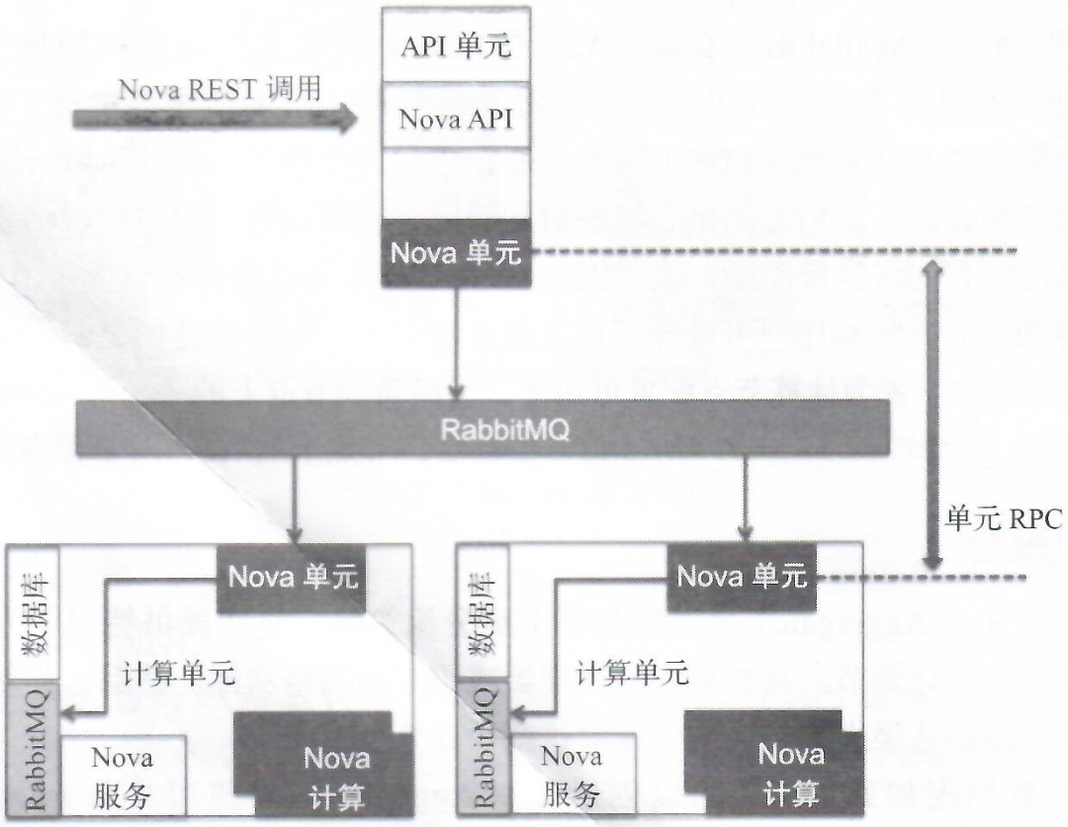
计算节点——Nova单元
按照计算节点为最小单位的管理视角——Nova单元
所有计算节点都需要与消息总线和数据库服务器通信，随着计算节点增多，使得消息队列和数据库过载，因此产生Nova计算单元
由多个计算节点组成一个单元
API单元：作为树根，使用基于消息队列的RPC调用和计算节点交互
计算单元：每个单元有自己的消息队列和数据库

Slide 38
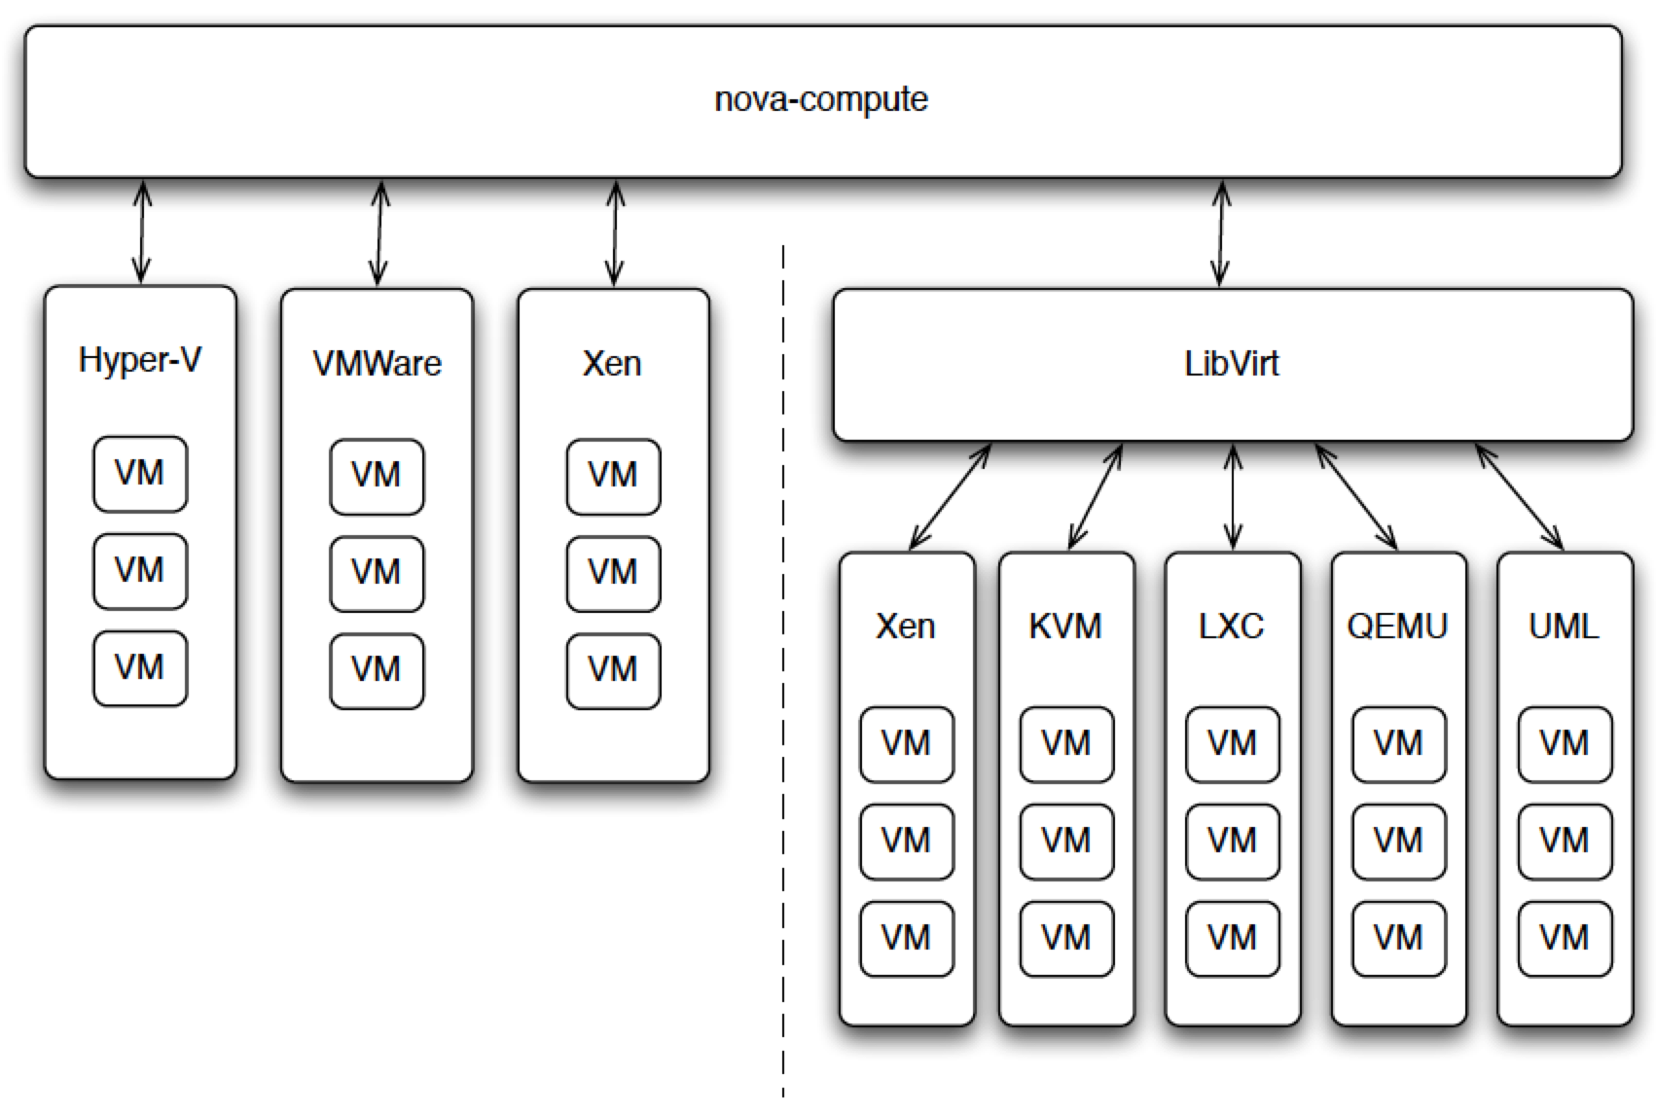
计算节点——使用多种Hypervisor

Slide 39
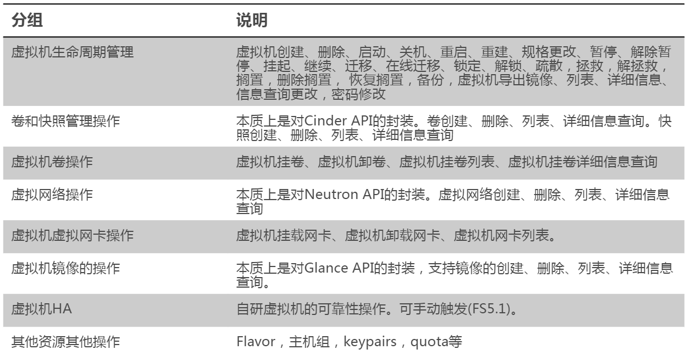
计算节点——Nova操作

Slide 40
目 录
简介
概述
设计理念
参考架构：虚拟机创建过程
从架构设计到物理部署
部署
DevOps
OpenStack和DevOps
云控制器
Keystone、Nova及其他服务
计算节点
Hypervisor、Magnum
存储节点-Cinder
网络节点-Neutron

Slide 41
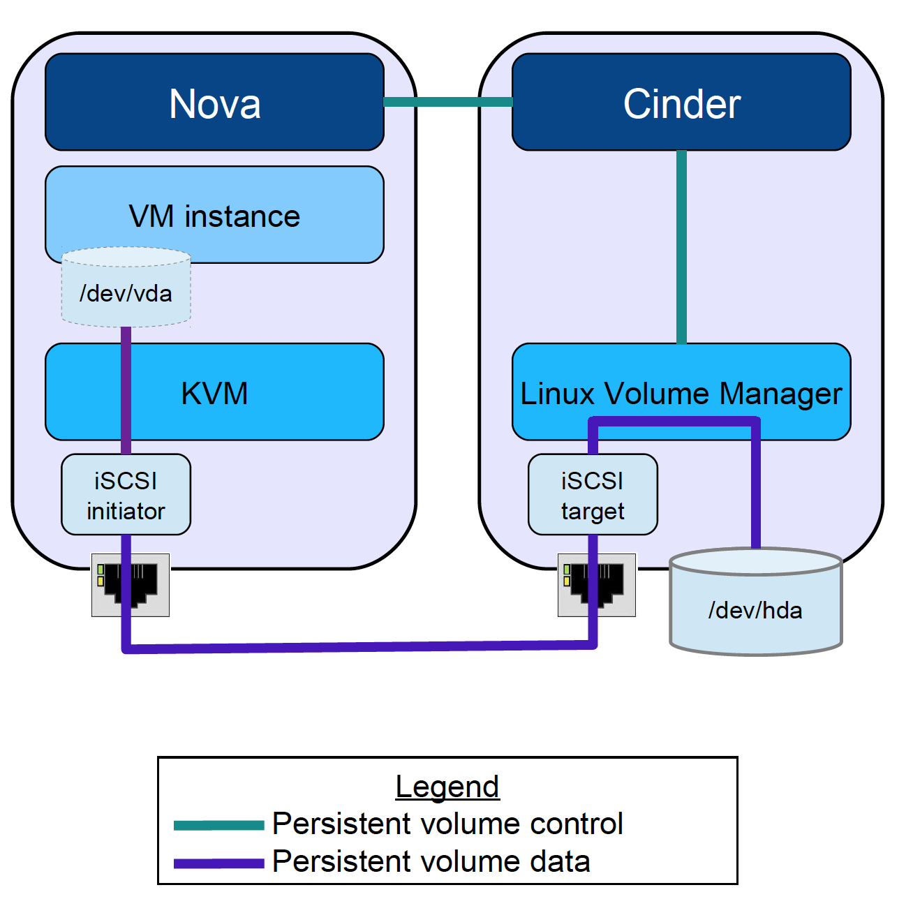
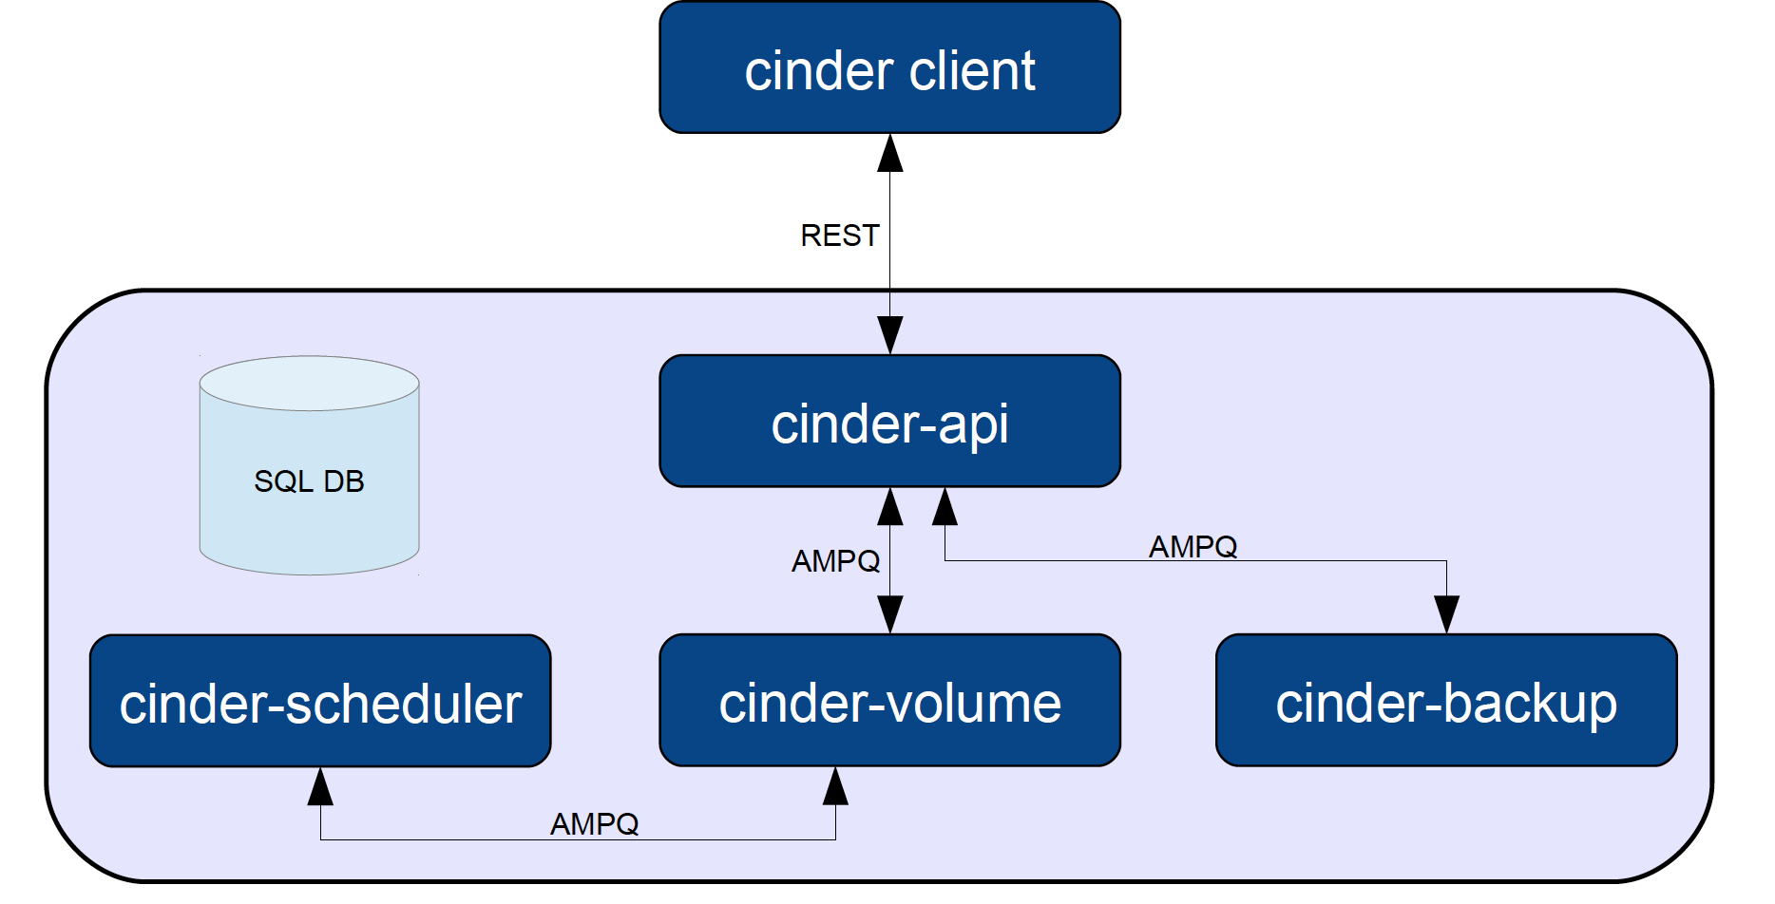
存储节点——Cinder
为云平台提供统一接口，按需分配的，持久化的块存储服务
核心功能是对卷的管理，允许对卷、卷的类型、卷的快照、卷备份进行操作
为后端不同的存储设备提供了统一的接口，不同的块设备服务厂商在Cinder 中实现其驱动支持以与OpenStack进行整合
计算节点和Cinder的网络连接
Cinder内部架构

Slide 42
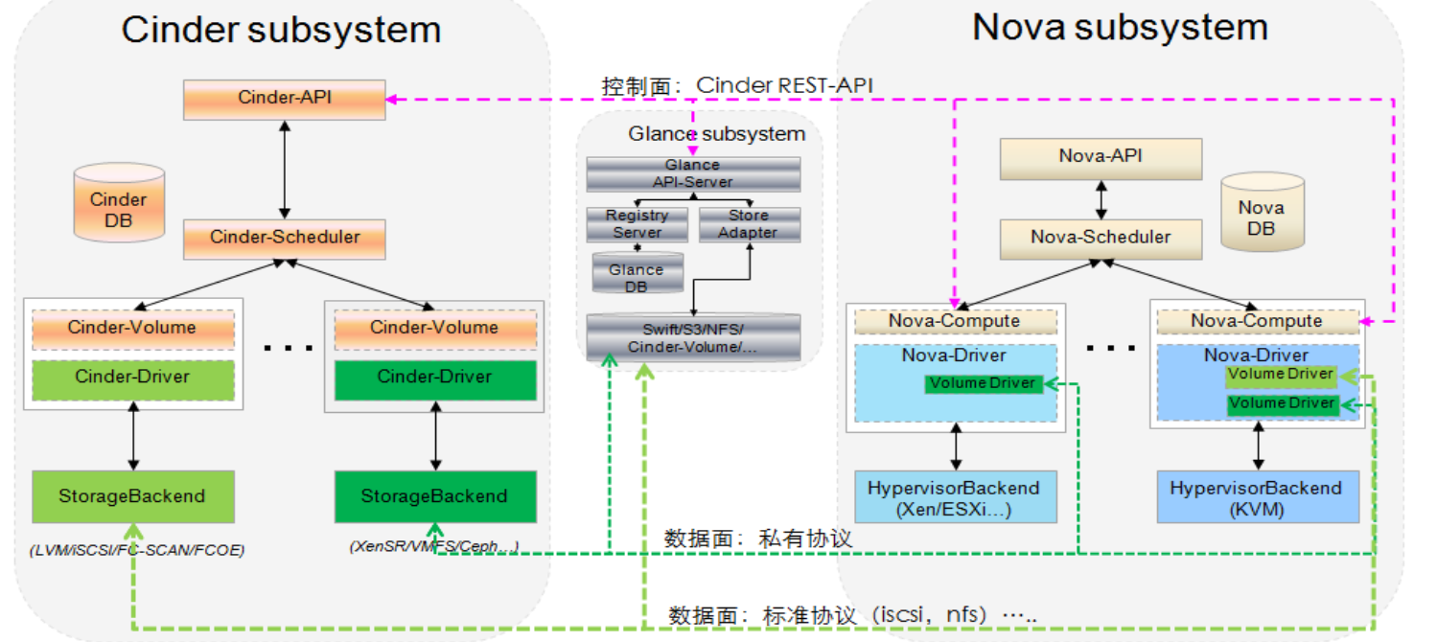
存储节点——Cinder

Slide 43
目 录
简介
概述
设计理念
参考架构：虚拟机创建过程
从架构设计到物理部署
部署
DevOps
OpenStack和DevOps
云控制器
Keystone、Nova及其他服务
计算节点
Hypervisor、Magnum
存储节点-Cinder
网络节点-Neutron

Slide 44
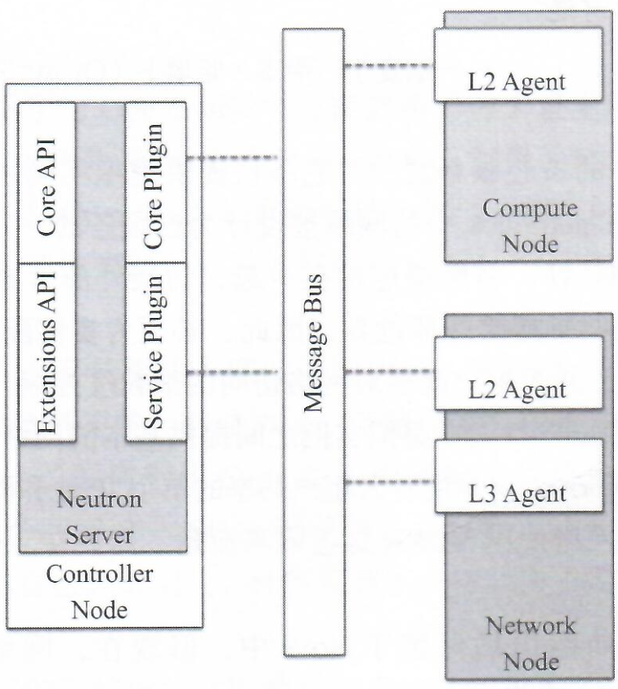
网络节点——Neutron
使得运营商能够构建和管理具有所有必要元素的完整网络拓扑
网络、子网、路由器、负载均衡器、防火墙和端口
API服务器：运行在云控制器上
基于插件的架构
API服务将请求转发到特定插件，插件通过代理和设备交互或者控制资源
提供了基于开源技术的插件和代理参考实现
网络节点提供资源实现网络服务：路由、防火墙、负载均衡器和VPN
核心插件：创建和管理网络、端口和子网
服务插件：实现高阶网络服务，路由、防火墙等
代理：部署在计算和网络节点上，通过消息总线上的RPC和服务器交互
L2代理：运行在计算和网络基点上，将虚拟机和网络设备连接到二层网络上
DHCP代理、L3代理和VPN代理

Slide 45
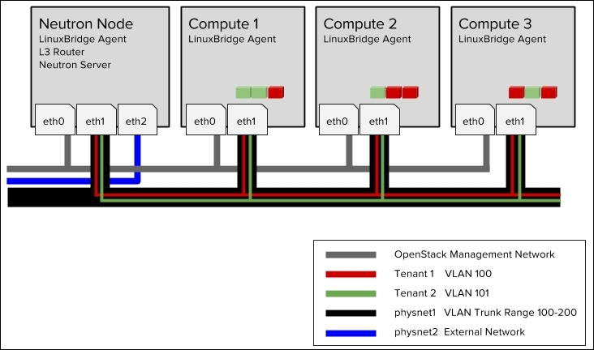
网络节点——虚拟网络VLAN实现
核心插件处理虚拟网络和端口的创建
虚拟网络的创建方式
VLAN方式：编排连接计算节点和网络节点的物理交换机路径
隧道网络：将二层数据包封装在IP数据包中；IP网络是已经封装的网络流量传输者
物理网络连接
和
虚拟网络连接
的关系

Slide 46
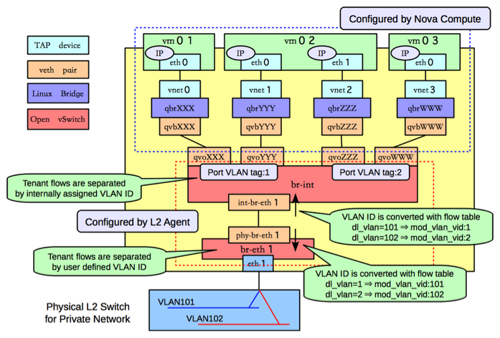
网络节点——虚拟网络VLAN实现
计算节点上的L2代理

Slide 47
总结
OpenStack——云平台构建、管理和监控系统
体系架构
云控制器
计算节点
存储节点
网络节点
如何部署——DevOps理念
推荐自行了解的其他关键问题
对象存储、文件共享如何架构？如何与云控制节点、计算节点、网络节点交互？
虚拟机如何访问外网？
外网如何访问虚拟机？
其他内容：
OpenStack的高可用和容错机制
OpenStack集群监控和故障排查
OpenStack ELK日志处理系统
OpenStack基准测试和性能调优

Slide 48


谢 谢
费彝民楼917

